Slide 1
＊本公司各品牌介紹＊
英國 家之堡名床 Family Mattress
美國 拉絲提斯名床 Lastiss Mattress
美國 紐約客名床 NewYorker Mattress
德國 亞可諾名床 AGRO Mattress
台灣 太子床墊 Prince Mattress

Slide 2
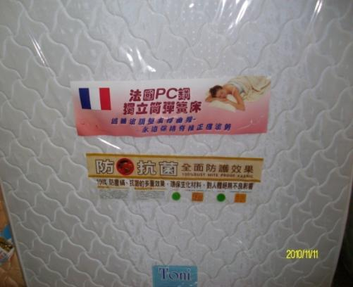
＊本公司各類床墊介紹＊
本田獨立促銷
此床內部採用2.0mm線徑獨立筒共有620顆獨立筒彈簧,採並排式獨力筒排列,能承受360°各方面的壓力,符合人體工學的設計，能有效防止脊椎彎曲變形或其他背部問題的發生。它的特色在於每個彈簧皆可個別運作即使枕邊人徹夜未眠，輾轉翻身，也不會嚴重影響到熟睡的另一位。
24A

Slide 3
A級獨立二線
此床內部彈簧採用2.0mm線徑獨立筒製成,一般雙人床共有620顆獨立筒彈簧,採並排式獨力筒排列,能承受360°各方面的壓力,符合人體工學的設計,四周加入目前最盛行的蝴蝶型輔助彈簧能有效預防床沿塌陷等問題，高密度泡棉與舒適的緹花布,有效防止脊椎彎曲變形或其他背部問題的發生。它的特色在於每個彈簧皆可個別運作即使枕邊人徹夜未眠，輾轉翻身，也不會嚴重影響到熟睡的另一位。

Slide 4
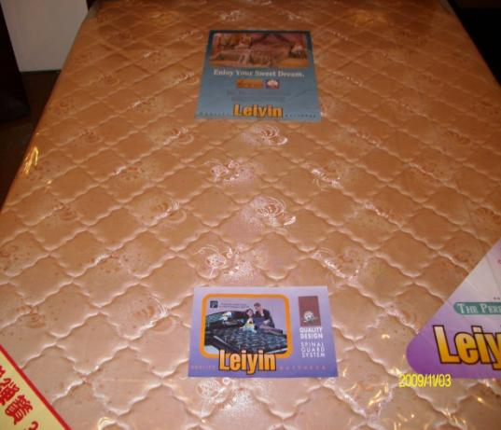
2.3與2.5全包蓆
外層為高級提花布面,內層加入針織棉與白棉,增加床的抗壓與強度,其內部彈簧鋼圈的線徑為2.3mm或2.5mm,床的四周配置3.9mm鋼鐵邊框配上10支輔助彈簧,加強此床的強度與硬度,以老年族群為主,此床墊可訂做雙面提花布面.
28A

Slide 5
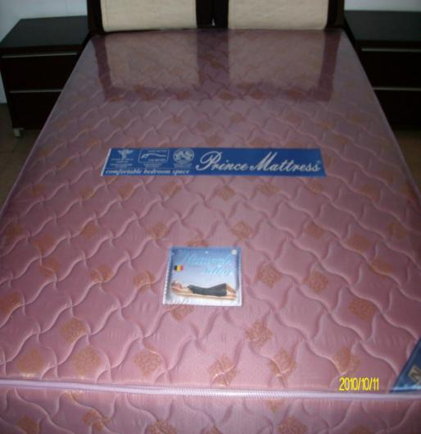
小Q床
結構與傳統的Q床相類似,軟Q度介於傳統彈簧與普通獨立筒之間,內部彈簧採用ㄧ線鋼製成,內容物部分除一般的白棉與釋壓棉外,更添多了20％的高密度泡棉,本公司的小Q床系列深受年輕族群喜愛. 28A

Slide 6
超 硬 二 線 蓆
外層為高級提花布(100％防螨),內層加入聚合棉、杜邦棉與白棉,增加床的抗壓與強度,內部彈簧採線徑3.9mm的中鋼彈簧並加入12支輔助彈簧增加床墊的強度與硬度.聚合泡棉與杜邦棉讓此床有硬中帶軟,加強使用者的舒適感.最適合一般年長者、骨骼發育中的男女或是脊椎受傷者. 38A

Slide 7
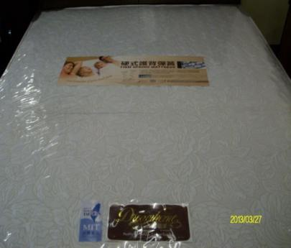
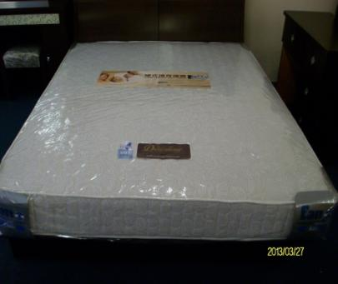
上 品 二 線 蓆
採用B級的舒柔布面,內層加入聚合泡棉、白棉及杜邦棉,提升床的抗壓與強度跟散熱, 彈簧採用2.5mm的超硬彈簧,床沿四周以3.9mm鋼材固定,適合一般年長者,為了應應台灣悶濕的島國氣候,此床另一面特別使用蓆面製成,保證涼爽,銷售對象以中老年人為最佳的銷售對象 . 27A

Slide 8
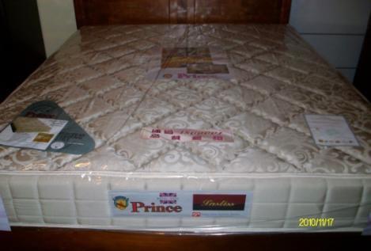
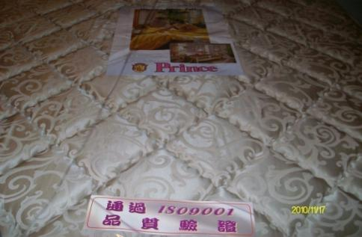
特製硬式二線 (耐久久)
採用高級純棉布面,內層添加30％的高密度泡棉與杜邦棉,增加床的抗壓與強度,彈簧採用2.5mm的超硬彈簧,最適合一般年長者、骨骼發育中的男女.
※此床墊另一表布採用純麻紗表布
※此床雙面軟硬度不同,可隨使用者變化. 37A

Slide 9
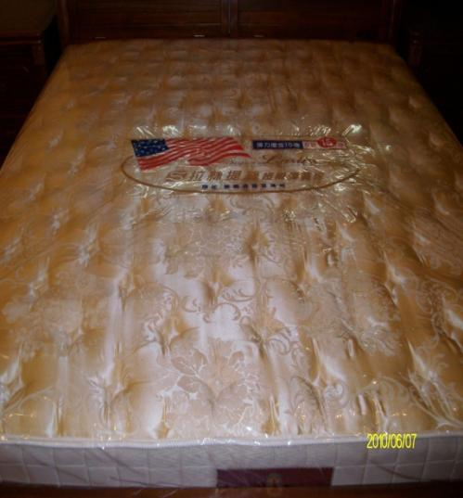
高彈力Q床
採用美國Q床彈簧,此彈簧大於一般彈簧口徑約1.5倍,邊框用3.9mm的高猛碳鋼線固定,此床彈簧通過瞬間重力壓縮測試認證.
＊表布:採用棉質提花布並加入5cm的立體車花增加此床的Q軟度.
※本公司銷售榜與飯店專用床銷售榜第一名 37A

Slide 10
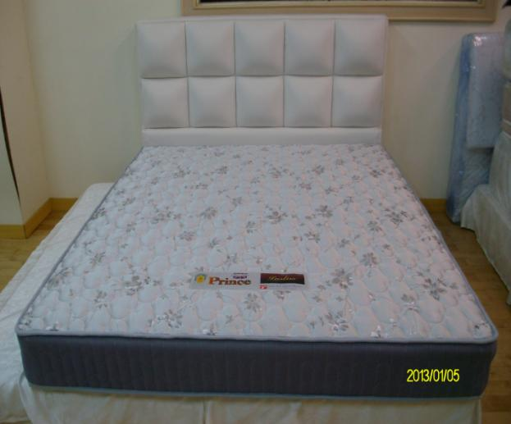
上等 網眼硬式護背
表布採用竹炭銀緹花布,有促進血液循環與除濕除臭功能
彈簧採用2.5mm硬式護背彈簧,四周再以3.9mm邊框加強
利用四周3D立體網眼散熱,減少睡眠時所產生的悶熱 38B

Slide 11
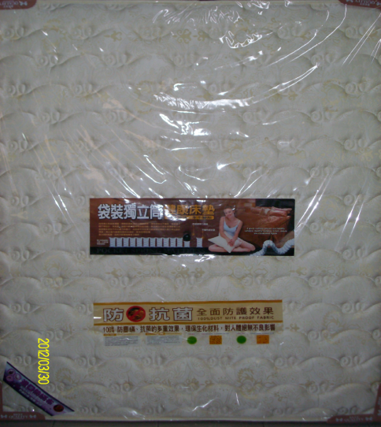
舒眠獨立三層
◆進口緹花布，具有緹花布耐磨、舒適透氣的功效 ◆表布具備防蹣抗菌效果，讓你睡的健康，睡的安心 ◆乾爽透氣絲棉層－具有吸濕性強、彈性良好、材質柔細的特性，使用於床墊內材，能提昇床墊的整體舒適度，並能隨著季節調節體溫，冬暖夏涼，是床墊中材質的最高等級 ◆高碳鋼獨立筒－能減低人體壓力，可完全服貼人體的曲線，讓您擁有舒適的睡眠品質，此床墊獨立筒經過 高溫純火煉製而成，張力與支橕力，再提升 7% ! 38A

Slide 12
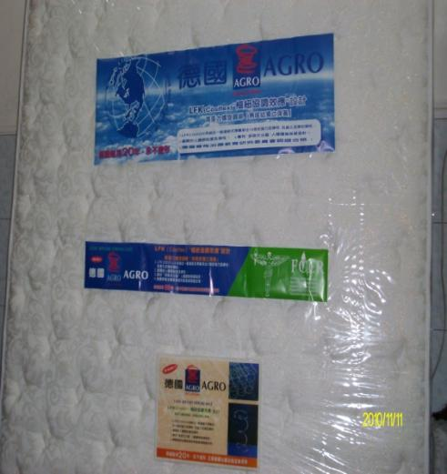
德國AGRO QB二線
此床強調不用力也會回彈,Q度特優,此床墊使用具有小鋼砲之稱的德國無尾結彈簧.
※小鋼砲彈簧其彈簧口徑較一般彈簧大.線圈較粗,軟Q度方面絕對一流,讓使用者有如在飯店休息一般，銷售對象以飯店與新婚族群為主. 40A

Slide 13
精緻硬式獨立三層
特別採用竹炭纖維舒柔布花,竹炭主要功能具有除濕.遠紅外線.除臭.促進血液循環的功能,能消除一天下來的疲勞.
2.4mm中鋼硬質的獨立筒彈簧讓習慣睡硬床的你不會產生有適應新床墊的現象.
床墊四周採用新式環狀3D立體透氣網眼,熱氣排除增加34 ％

Slide 14
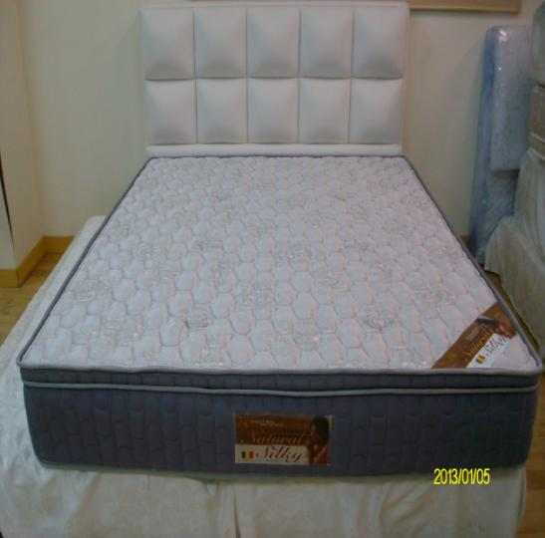
獨立正三層網眼
表布採用竹炭銀緹花布,有促進血液循環與除濕除臭...等功能
四周採用高科技3D立體網眼,減少睡眠時所產生的悶熱現象
彈簧採2.3mm的獨立筒更加迎合你的身體曲線並提供身體的支撐性
正三層的設計讓你享受雲端的感受 42A

Slide 15
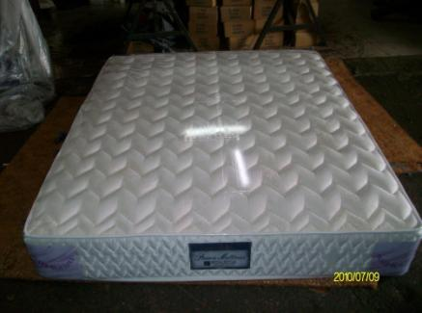
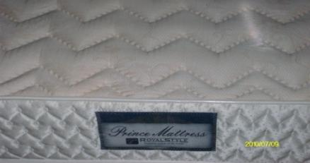
高感應獨立筒床墊
以線徑2.3mm的高錳碳鋼獨立筒彈簧製成.表布採用高級舒柔布利用電腦裁縫技術呈現梯形落差,讓此床墊除了具備高級感外更能順應人體曲線.此床加入合成乳化泡棉增加舒適感,因此不論是側臥、仰臥均能完全順應人體輪廓與曲線，讓身體各個部位與關節受到最佳照顧,讓你的睡眠品質更具有保障. 42A

Slide 16
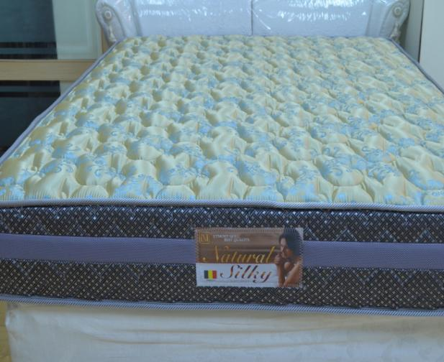
雅 典 娜
※採並排式獨力筒排列,能承受360°各方面的壓力,符合人體工學的設計,四周加入目前最盛行的蝴蝶型輔助彈簧能有效預防床沿塌陷等問題，高密度泡棉與舒適的緹花布,有效防止脊椎彎曲變形或其他背部問題的發生。它的特色在於每個彈簧皆可個別運作即使枕邊人徹夜未眠，輾轉翻身，也不會嚴重影響到熟睡的另一位。
※中間採用高科技3D立體網眼,減少睡眠時所產生的悶熱現象。
※全新立體車紋表布，透氣舒適，防蹣抗菌與人體肌膚感度相似，睡眠更安心! 42A

Slide 17
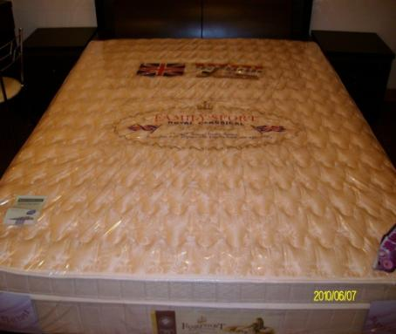
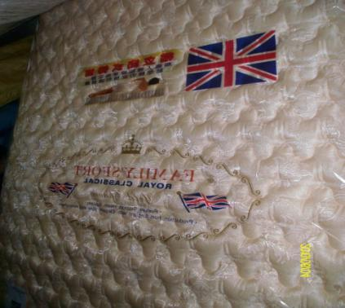
獨 立 三 層 耐 力 床
採用621顆不易變形的高錳碳鋼獨立筒彈簧外，更添加特殊無段式釋壓裝置,給使用者零壓力的睡眠品質,此床能承受重80KG的重壓與彈跳,絕不會有彈簧受損得現象. 47A

Slide 18
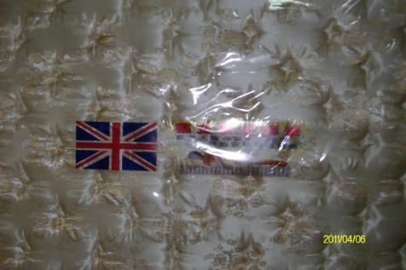
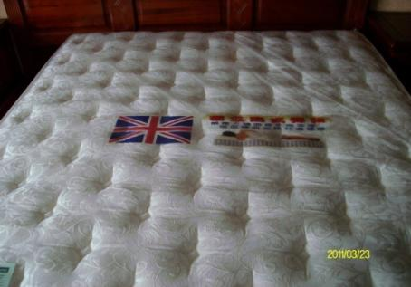
獨 立 三 層 加 高
彈簧:以線徑2.3mm的高錳碳鋼獨立筒製成。
表布: 採用高級提花布、35％高密度泡棉、杜邦棉，具有防蟎、高透氣性的功能外更順應人體肌膚。
特性: 添加無段式釋壓裝置,除帶給使用者零壓力的睡眠品質外,更能達到百分之百零重力之享受。 45A

Slide 19
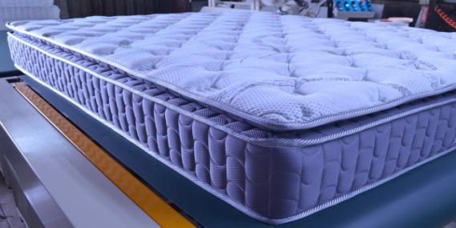
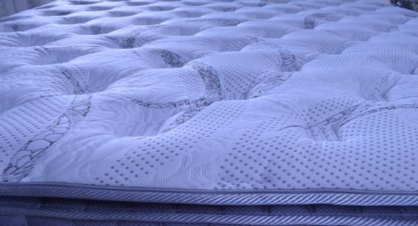
舒 夢 雅
※百分之百高級純棉舒柔布超立體立體車紋表布，透氣舒適，防蹣抗菌與人體肌膚感度相似，睡眠更安心!
※彈簧採用中鋼2.5mm的超硬彈簧,讓習慣睡硬床的您不會因為適應新床墊而失眠！
※全床採用高科技3D立體網眼,減少睡眠時所產生的悶熱現象。
※採用世界級的減壓泡棉，能減低干擾達35%，正三線設計無需定期翻轉床墊。
47A

Slide 20
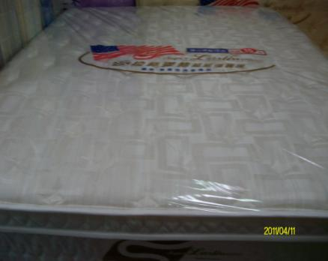
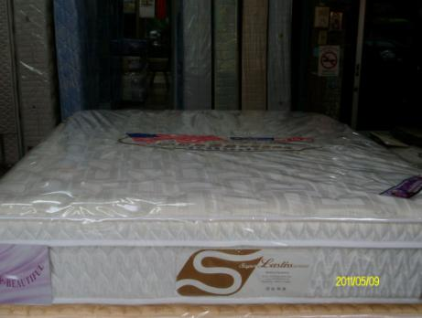
超 彈 力 三 層 加 高
採用美國Q床彈簧,此彈簧大於一般彈簧口徑約1.5倍,邊框用3.9mm的高猛碳鋼線固定,此床彈簧通過8000kg的瞬間重力壓縮測試.
表布:採用麻沙提花布並加入5cm的合成乳化泡棉增加此床的Q軟度. 45A

Slide 21
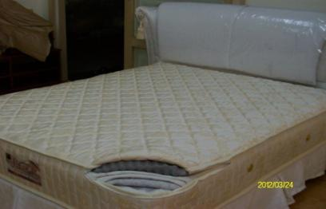
竹碳掀角 記憶床
☆採用2.5公分竹碳記憶膠，並擁有SGS無毒認證，記憶膠可完全釋放人體壓力，讓您一整天的疲勞在睡眠時徹底恢復！ ☆採用國內大廠中鋼無輻射汙染鋼線，讓您睡的安心，睡的健康！ ☆獨立筒支撐力超強不易塌陷，服貼人體曲線久睡不背痛，筒筒獨立，不再影響枕邊人的睡眠！
☆涼爽米黃緹花布：高級緹花布美觀耐用，具時尚感，提升室內空間優雅美觀度!
☆床角隱藏式拉鍊：內材清悉可見，花費可充分獲得保障，不會買到黑心床墊並可做確保床墊的乾淨衛生! 47A

Slide 22
硬式獨立二線
特別採用竹炭纖維舒柔布花,竹炭主要功能具有除濕.遠紅外線.除臭.促進血液循環的功能,能消除一天下來的疲勞.
2.4mm中鋼硬質的獨立筒彈簧讓習慣睡硬床的你不會產生有適應新床墊的現象.
床墊四周採用蝴蝶型加強護邊讓床墊更加堅固耐用.

Slide 23
軟式乳膠三線軟床
特殊軟式獨立筒增加人體與床墊之間的服貼感.
天然乳膠增加床墊舒適性讓你一夜好眠.
高級正三線做法
3D立體網眼設計讓你睡臥其中不覺得悶熱.
高級舒柔布與你肌膚更加貼近
這是一張你所需要的完美床墊.
採用高級特柔舒柔布、高密度泡棉與防塌陷特軟泡棉、杜邦棉，具有防蟎、高透氣性的功能外更順應人體肌膚。

Slide 24
魔力網眼耐力床
表布採用竹炭灰緹花布,有促進血液循環與除濕除臭...等功能
採用不易變形的高錳碳鋼獨立筒彈簧並添加特殊無段式釋壓裝置,自然釋放你的壓力
四周採用高科技3D立體網眼,減少睡眠時所產生的悶熱現象,讓您一覺到天亮 52A

Slide 25
獨立三層乳膠耐力床
除了採用不易變形的高錳碳鋼獨立筒彈簧外，更添加特殊無段式釋壓裝置,給使用者零壓力的睡眠品質外,更加入天然純乳膠,讓睡眠者得到舒適的睡眠外,更在睡夢中自然呼吸到天然乳膠所散發的芬多精.此床能承受重80KG的重壓與彈跳,絕不會有彈簧受損得現象. 54A

Slide 26
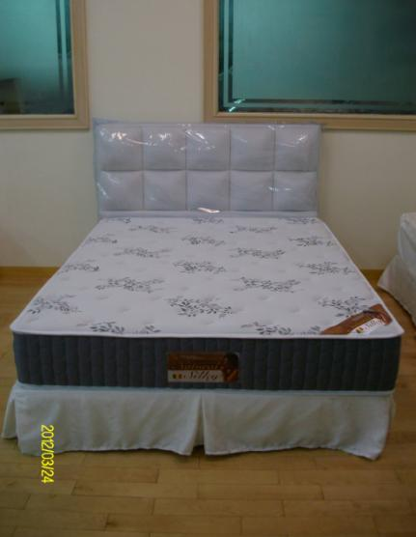
尤加利 五段式獨立筒
※天然尤加利舒柔布，布身柔軟，具有舒適的棉柔觸感，保暖性佳。布材添加了尤加利葉萃取物，能緩解呼吸道的不適感與驅除跳蚤及塵螨、防蚊蟲叮咬 ! ※五段式獨立筒彈簧分別針對頭、肩、腰、臀、腿，彈簧個別受力，可以完全接受人體曲線所付予的不同重量，而去改變承受彈簧的型態及重量!
※全床側邊皆採用3D立體網眼製成，擁有獨特的三維立體結構，具有高透氣性、高彈力、高舒適性、抗菌防霉等等功能! 54A

Slide 27
美姿 三線乳膠記憶床
※全新立體車紋舒柔表布，透氣舒適，防蹣抗菌與人體肌膚感度相似，睡眠更安心! ※高錳碳鋼獨立筒－能減低人體對床墊的壓力，使床對人體的反作用力達到最小，可完全服貼人體的曲線，讓您擁有舒適的睡 眠品質!
※乳膠記憶為優良避震材料，可以將衝擊力吸收後再慢慢地釋放出來，可增強舒壓的功效。此床採用特殊的乳膠記憶，讓睡眠者除了擁有乳膠的軟Q度外更擁有記憶膠的服貼性! 58A

Slide 28
珍愛乳膠獨立三線
蜂巢式獨立筒增加人體與床墊的服貼性.
天然乳膠增加床墊舒適性讓你一夜好眠.
高級正三線做法
3D立體網眼設計讓你睡臥其中不覺得悶熱.
高級舒柔布與你肌膚更加貼近
這是一張你所需要的完美床墊.

Slide 29
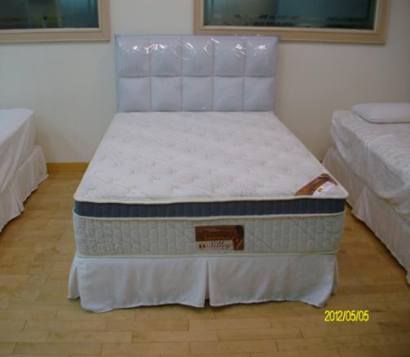
薰衣草 硬式獨立三層
此床採用線徑2.5mm硬式獨立筒彈簧設計而成,除了具備獨立筒的特性外,更讓你享受軟中帶硬的效果,此床加入天然薰衣草纖維混紗而成的舒柔布,讓睡眠中的您自然放鬆,採用3D立體網眼設計,床墊下方空氣對流順暢,熱氣自然排除.
※床墊四周加入蝴蝶型輔助彈簧,保證床沿四周不塌陷. 58A

Slide 30
薇卡特製獨立四層
除了採用不易變形的高錳鋼獨立筒彈簧外更添加特殊無段式釋壓裝置 。
內部結構：1.三合一高級舒柔布 2.35％高密度聚合泡綿 3.高壓針扎棉 4.南亞不織布 5.高碳鋼邊框加強 6.蜂窩式排列彈簧 7.特殊高密度泡綿 8.特殊超軟泡綿 9.高級進口杜邦棉10.緹花布11.超立體裁縫12.高密度聚合泡綿 。
採用精緻的涼爽沙,特殊四線車工讓身體橫躺時的壓力更有效分散，人體肌膚觸感更加輕柔，而且充份支撐腰部的空隙，大大減少支撐不足所產生的酸痛 。 60A

Slide 31
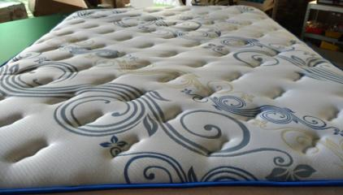
海洋硬式獨立筒
立體車紋舒柔表布，透氣舒適，防蹣抗菌與人體肌膚感度相似，睡眠更安心!
2.4mm中鋼硬質的獨立筒彈簧讓習慣睡硬床的你不會產生有適應新床墊的現象
天然乳膠具有不沾染塵蹣、輕柔的高舒適度、高透氣等特色，質感Ｑ軟，讓您睡的更健康更舒適，使用天然純乳膠讓此床墊提供最完美的支撐與釋壓，給您最好的 睡眠品質
特殊泡棉加上透氣的3D環狀立體網眼增加氣流導向大幅提昇泡棉的透氣性減少台灣氣候所造成的悶熱感。

Slide 32
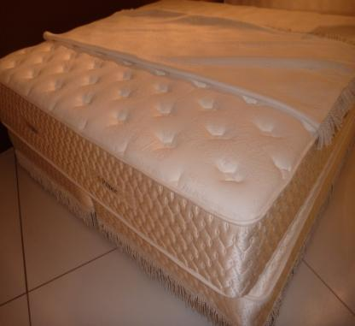
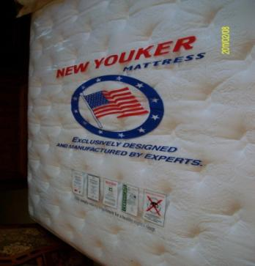
世 紀 獨 立 加 高 名 床
表布: 採用高級特柔舒柔布、35％高密度泡棉與防塌陷特軟泡棉、杜邦棉，具有防蟎、高透氣性的功能外更順應人體肌膚。
特性: 添加無段式釋壓裝置,除帶給使用者零壓力的睡眠品質外,更能達到百分之百零重力之享受。 68A

Slide 33
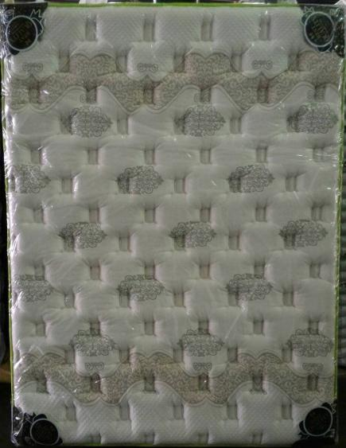
綠 森 林
採用七環長纖高碳鋼獨立筒讓全身均能充分得到一個支撐與釋放體重壓力的效果
特殊混紗編織的舒柔布,讓睡眠中的您享受有如肌膚般柔順觸感,下方採用3D立體網眼設計,讓空氣對流順暢,熱氣自然排除
天然乳膠散發出芬多精,讓使用者在睡眠時將壓力釋放，是一種非常適合使用於床墊之材質,進而増進使用此床睡眠的舒適感。同時利用其特性達到支撐人體各部位及分散壓力之功效
正三線做法讓此床呈現軟中帶Q讓您享受飯店裡自然放鬆的情境

Slide 34
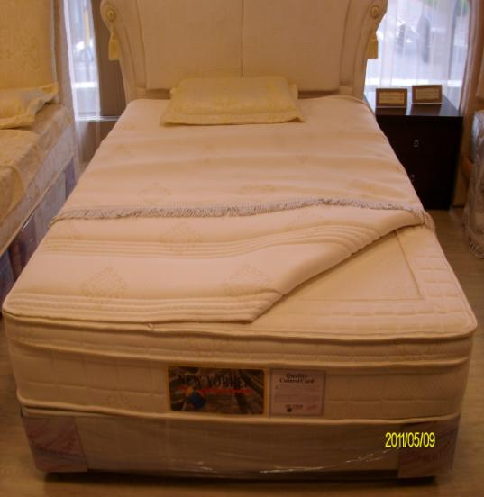
可拆式三層乳膠名床
此床墊可拆開送洗,拆開時可直接看見其內容物(乳膠與756顆蜂巢式獨立筒),最上層填充一層3公分厚的天然乳膠。
乳膠除了本身擁有相當優異之彈性及支撐性外,天然乳膠更可散發出芬多精,讓使用者在睡眠時將壓力釋放，是一種非常適合使用於床墊之材質,進而増進使用此床睡眠的舒適感。同時利用其特性達到支撐人體各部位及分散壓力之功效。
此外為達一定之效果乳膠厚度不宜太薄，以1英吋（2.54公分） 上至2英吋(5公分)以下為最佳。
70A

Slide 35
舒夢三線乳膠獨立筒
‧獨立筒床墊【單點承受，聯合支撐的效果】讓您的腰部充分得到一個支撐與釋放體重壓力的效果，有效達到最好的休息與放鬆
‧天然乳膠具有不沾染塵蹣、輕柔的高舒適度、高透氣等特色，質感Ｑ軟，讓您睡的更健康更舒適，使用天然純乳膠讓此床墊提供最完美的支撐與釋壓，給您最好的 睡眠品質 ‧精緻的舒柔布三線車工讓身體橫躺時的壓力更有效分散，人體肌膚觸感更加輕柔，而且充份支撐腰部的空隙，大大減少支撐不足所產生的酸痛
‧蝴蝶型強化護邊系統-有效加強床沿支撐力
‧此床高度約為30公分 70A

Slide 36
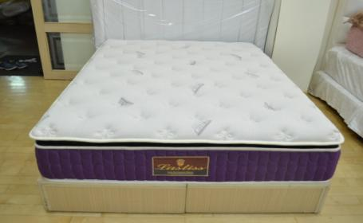
舒富樂 特軟三線乳膠獨立筒
‧蜂巢式獨立筒讓您的全身均能充分得到一個支撐與釋放體重壓力的效果。
‧頂級高密度天然乳膠，提供身體最佳撐托，具有天然透氣、防螨之功效，讓您輕鬆擁有一夜好眠。
‧精緻的舒柔布三線立體車花，旋轉式高密度泡棉的特殊設計，能平均分散身體下壓的重量，讓床墊富有彈性與支撐性，更可促進空氣流通，創造舒適宜人的睡眠品質。
‧特軟泡棉加上透氣的高科技杜邦棉纖維，特殊的氣流導向設計大幅提昇泡棉的透氣性減少台灣氣候所造成的悶熱感。
‧免翻面 貼心設計採用世界級的特殊泡棉，能進一步減低干擾達35%，更無需定期翻轉床墊，從此不用擔心保養床墊的問題。
75A

Slide 37
艾美獨立三層
此床採用線徑2.3mm中硬獨立筒彈簧設計而成,除了具備獨立筒的特性外,更讓你享受軟中帶硬的效果,此床使用Recotex-cool天絲纖維混紗而成的舒柔布,讓睡眠中的您享受有如肌膚般柔順觸感,下方採用3D立體網眼設計,讓空氣對流順暢,熱氣自然排除.
天然乳膠具有不沾染塵蹣、輕柔的高舒適度、高透氣等特色，質感Ｑ軟，讓您睡的更健康更舒適，使用天然純乳膠讓此床墊提供最完美的支撐與釋壓，給您最好的 睡眠品質
所有入口網站皆可查詢到 Recotex-cool 72A
此床高度約為28公分,床沿四周使用蝴蝶型輔助彈簧加強

Slide 38
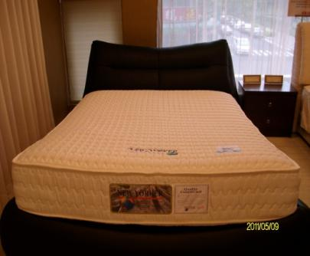
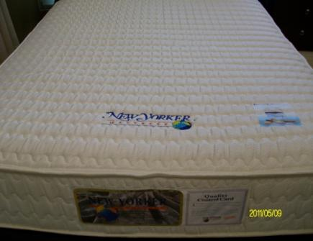
德國AGRO可捲乳膠
床墊上面放置德國AGRO無尾結彈簧證明單,此床加入3公分天然純乳膠與可捲式設計,方便使用者在狹小空間搬運或運輸,此床強調不用力也會回彈,讓使用者有如在五星級飯店休息一般,完全釋放壓力。 78A

Slide 39
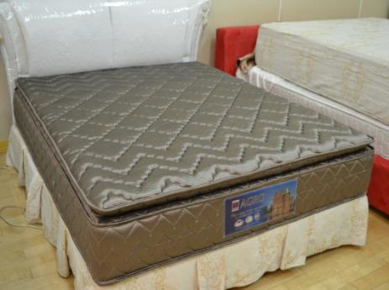
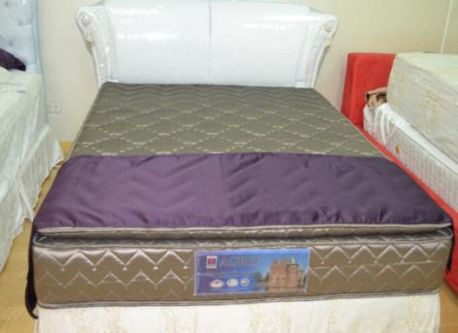
巧克力硬式三線加乳膠
特別採用特殊巧克力色布花,內層加入聚合泡棉與白棉,增加床的抗壓與強度,內部彈簧採用線徑2.5mm 超彈力彈簧,最上層加入3公分天然純乳膠與2公分45％超高密度泡棉,增加使用者的舒適感,尤其是習慣睡硬床墊的你更適合睡臥其上. 72A

Slide 40
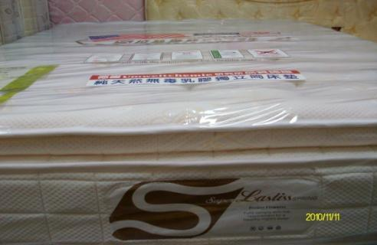
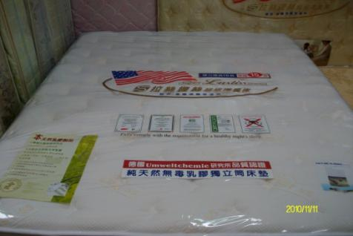
特製硬式三線加乳膠
採用百分之百高級純棉舒柔布並繡上美國名床品牌Lastiss於布花表面,內層加入聚合泡棉與白棉,增加床的抗壓與強度,內部彈簧採用線徑2.5mm 美國Q床彈簧.
最上層加入3公分天然純乳膠與2公分45％超高密度泡棉,增加使用者的舒適感,不論是哪一年齡層皆適合睡臥其上. 70A

Slide 41
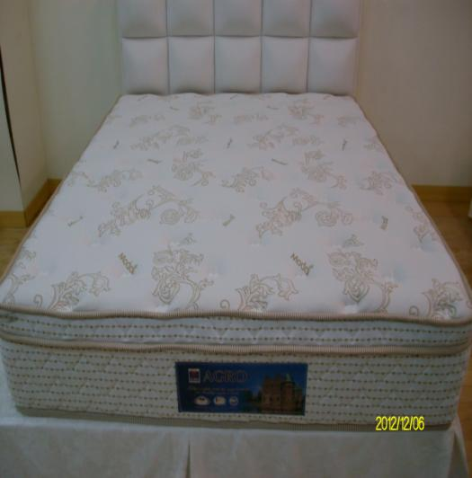
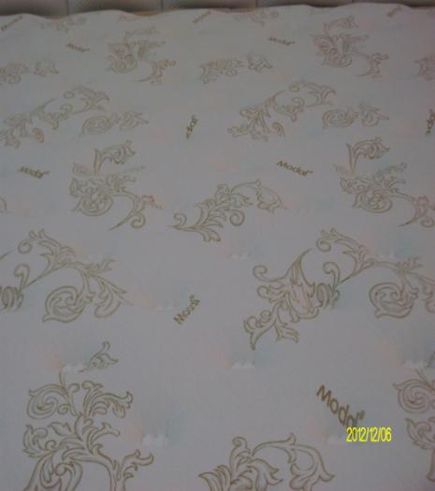
摩登水冷膠

Slide 42
綠能水冷膠: 它擁有獨步全球的冷凝發泡技術，讓床墊具備恆溫涼爽的獨特優點。讓您們躺在床上的時候，就能自然的感爽到涼爽，有效對抗炎熱的天氣！
產品概念是以『無毒』、『舒壓』、『抑菌』、『恆溫』、『阻燃』、『環保』六大訴求做為設計核心：水冷膠是由水、大豆、以及綠色植物經奈米科技萃取其纖維，在用先進冷凝工法製成，全程低溫製作，無高溫產生戴奧辛等微量元素傷害人體。無毒、無臭，使用大自然的原料，這種材質有著高感度的彈力與服貼性，使睡眠中能得到最健康最自然的呵護，即使長時間躺臥亦備感舒適。
冬暖：冬天室溫低於20度但我們人體體溫為37°C，綠能水冷膠因為內部分子為3D立體結構組合而成，所以可以讓體溫與室溫平均溫度保持在3D立體分子的空隙中保持恆溫，就可達到冬暖的感覺。
夏涼：利用綠能水冷膠獨特的親水性特質，將身體的汗水吸附排出，讓身體超過37°C體溫的熱氣由表面排出，讓身體保持乾燥，身體不會感到燥熱，自然感覺涼爽.
Modal(莫代爾)國際知名天絲表布:莫代爾纖維即高濕模量的再生纖維素纖維，原料採用歐洲的櫸木，先將其製成木漿，再紡絲加工成纖維，因該產品全部為天然材料，是100%的天然纖維，對人體無害，並能夠自然分解，同時對環境亦無害，屬天然綠色產品.
彈簧採2.4mm的獨立筒更加迎合你的身體曲線並提供身體絕對性的支撐. 80A

Slide 43
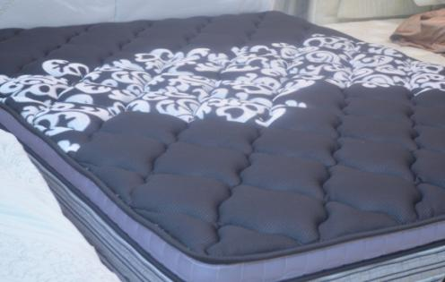
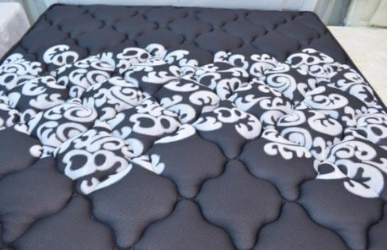
皇家五段式獨立筒
※五段式獨立筒彈簧分別針對頭、肩、腰、臀、腿，各部位彈簧不同的受力調整彈力，可以完全接受人體曲線所付予的不同重量，而去改變承受彈簧的型態及重量!
※側層上邊皆採用3D立體網眼製成，擁有獨特的三維立體結構，具有高透氣性、高彈力、高舒適性、抗菌防霉等等功能!
※懸浮式三層立體車花設計，除了能平均分散身體下壓的重量，讓床墊富有彈性與服貼性，更可促進空氣流通，創造舒適宜人的睡眠品質!
87A

Slide 44
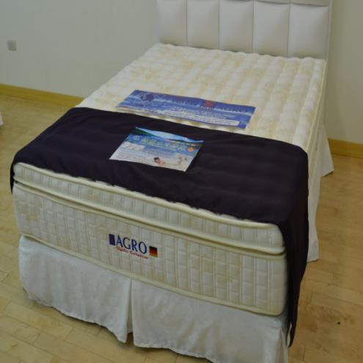
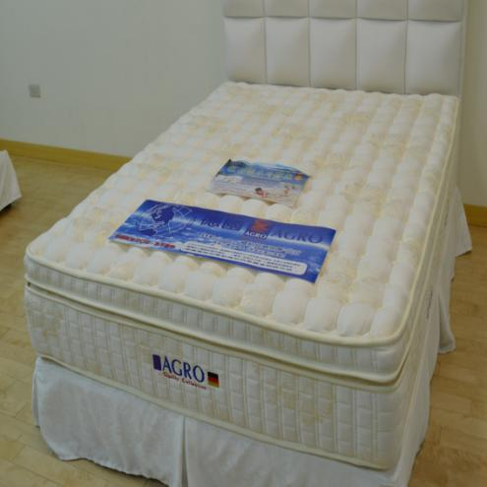
蜂巢式四線水冷膠獨立筒

Slide 45
蜂巢式四線水冷膠獨立筒
綠能水冷膠床墊，它擁有獨步全球的冷凝發泡技術，讓床墊具備恆溫涼爽的獨特優點。讓您們躺在床上的時候，就能自然的感爽到涼爽，有效對抗炎熱的天氣！
產品概念是以『無毒』、『舒壓』、『抑菌』、『恆溫』、『阻燃』、『環保』六大訴求做為設計核心：水冷膠是由水、大豆、以及綠色植物經奈米科技萃取其纖維，在用先進冷凝工法製成，全程低溫製作，無高溫產生戴奧辛等微量元素傷害人體。無毒、無臭，使用大自然的原料，這種材質有著高感度的彈力與服貼性，使睡眠中能得到最健康最自然的呵護，即使長時間躺臥亦備感舒適。
冬暖：冬天室溫低於20度但我們人體體溫為37°C，綠能水冷膠因為內部分子為3D立體結構組合而成，所以可以讓體溫與室溫平均溫度保持在3D立體分子的空隙中保持恆 溫，就可達到冬暖的感覺。
夏涼：利用綠能水冷膠獨特的親水性特質，將身體的汗水吸附排出，讓身體超過37°C體溫的熱氣由表面排出，讓身體保持乾燥，身體不會感到燥熱，自然感覺涼爽。
蜂巢式排列法的獨立筒，一般雙人床墊的顆數即有756顆，讓床墊對身體的保護沒有空隙。彈簧本體更經高溫回火處理，比一般未經處理的彈簧韌性更強，具有高回彈性及不易變型的優點。表層織布採用目前最流行的涼感紗，由國內紡織大廠生產，並經檢驗證明其功效。 138A

Slide 46
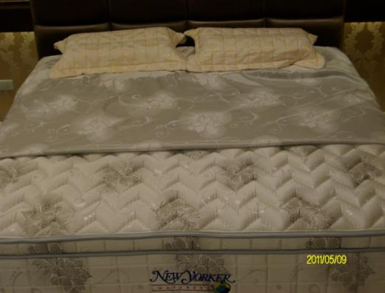
鋼琴線三層乳膠蠶絲
此床平面承受力度為8000kg,使用1080顆8環鋼琴線獨力筒彈簧,使用接近人體肌膚的竹碳舒柔布並鋪上一層蠶絲與5公分天然純乳膠,最適合懂得享受生活品味的專業人士.
※蠶絲含 18 種天然氨基酸，具有安定人類神經的作用，可預防失眠，更能幫助人體消除白天累積的疲勞，減緩各器官的老化速度 . 158A

